Slide 1


电力敏感信息暴露风险评估及防范关键技术研究项目
课题一7月月度进度推进会
南网科研院标准化与技术情报中心
西安交通大学 网络空间学院
2026年7月30日

Slide 2
汇报提纲
1
指标完成情况
2
近期工作进展
3
下一步工作计划

Slide 3
项目中期考核指标完成情况
整体概述
项目实施过程中，课题团队建立了周会、双周会和月度例会相结合的常态化沟通机制，持续跟踪研究进展，及时协调解决关键问题，并围绕阶段成果开展总结与优化，确保各项研究任务高质量、有序推进，整体考核指标完成如下
序号 | 项目中期考核指标（2026年11月） | 已完成工作 | 完成情况
1 | 研究报告：基于多源信息跨域融合的反向逆推机理中期研究报告1份 | 已完成基于多源信息跨域融合的反向逆推机理中期研究报告初稿1份 | 已完成
2 | 发明专利：受理发明专利3项 | 已完成发明专利底稿3项，拟提交知识产权局，预计8月10号取得3项受理通知书 | 部分完成
3 | 论文：录用核心期刊论文1篇 | 已投稿1篇中文核心论文至《南方电网技术》，并录用1篇 EI会议论文 | 部分完成
4 | 标准：企业/行业或以上标准（初稿）1份 | 已完成行业标准申请 | 部分完成

Slide 4
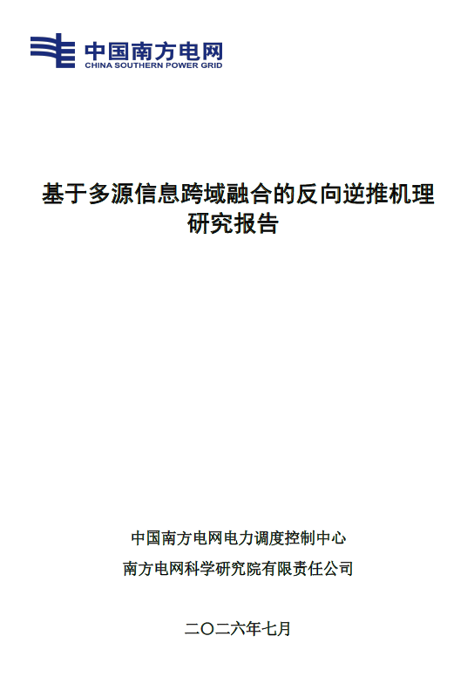
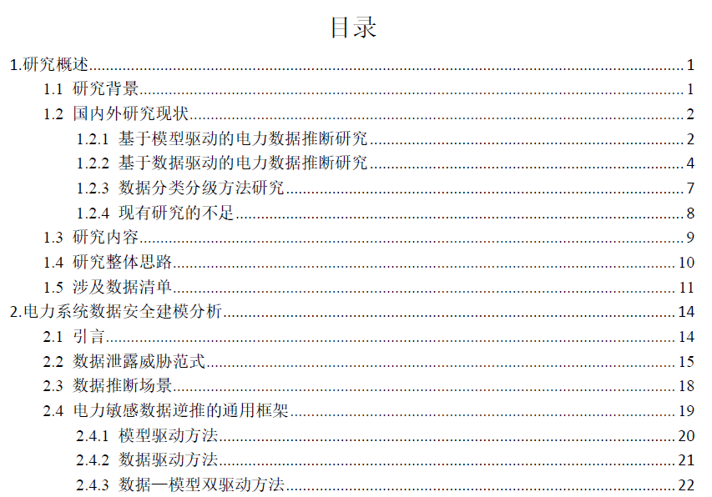
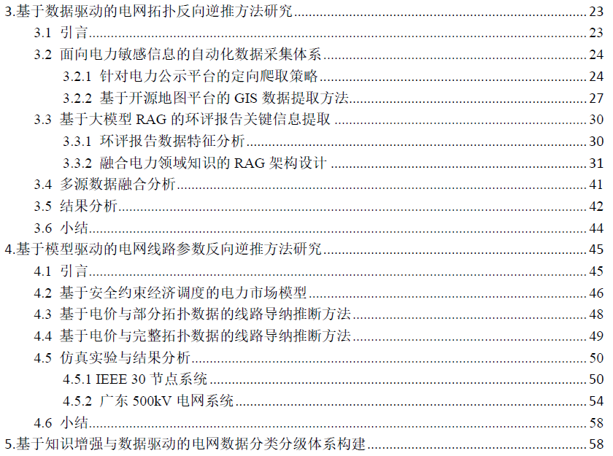
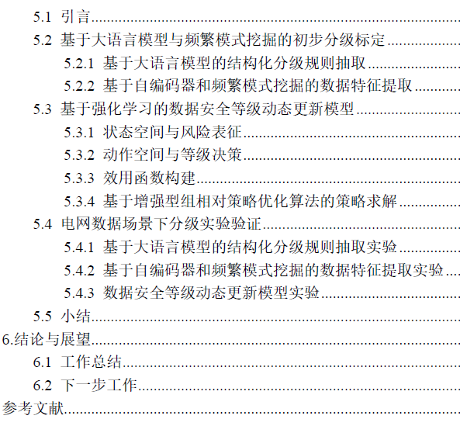
项目中期考核指标完成情况
研究报告
本报告首先分析电力数据的关联模式及逆推机理；随后融合环评报告、开源地图和电力市场等多源数据，研究电网拓扑结构与线路参数的反向推断方法；在此基础上，进一步提出融合大语言模型与强化学习的数据分类分级方法，为识别推断型泄露风险提供理论依据与技术支撑

Slide 5
项目中期考核指标完成情况
专利
3项专利均已立案撰写，待补充发明人身份证号，即可提交知识产权局，取得3项受理通知书
专利 | 发明人 | 进度 | 申请人
一种面向动态拓扑的电网运行状态推断方法及系统 | 陶文伟、李家璐、郑茂然、刘春晓、马骞、雷傲宇、刘明顺、王治邦、范俊秋、谭伟涛、王宏 | 计划7月27日反馈受理通知书 | 中国南方电网有限责任公司
一种电力数据隐性推断多路径识别方法与系统 | 雷傲宇、陶文伟、郑茂然、李家璐、刘春晓、马骞、王治邦、刘明顺、范俊秋、谭伟涛、王宏 | 计划7月30日反馈受理通知书 | 中国南方电网有限责任公司
一种基于强化学习的数据安全等级动态更新方法 | 郑茂然、陶文伟、马骞、雷傲宇、李家璐、刘春晓、范俊秋、刘明顺、王治邦、谭伟涛、王宏 | 计划8月10日反馈受理通知书 | 中国南方电网有限责任公司

Slide 6
项目中期考核指标完成情况
论文
一篇中文核心论文已投稿至《南方电网技术》，正在审查，一篇EI论文于3月16日投稿至CASE会议，5月27录用，6月15日提交最终版论文，8月17-21日在沈阳开会汇报
论文名 | 作者 | 进度 | 期刊/会议
Data Dynamic Classification and Grading for Power Systems Based on Correlation Awareness and GRPO | Wenwei Tao（陶文伟）、Jialu Li（李家璐）、Namin Hou（侯纳敏）、Hong Wang（王宏）、Weitao Tan（谭伟涛） | 已录用；6月15日已提交最终版；拟于8月17—21日参会汇报 | IEEE CASE会议
基于多相关性筛选与L1门控深度神经网络的电力数据隐性推断源定位方法 | 郑茂然、陶文伟、李家璐、雷傲宇、谭伟涛、王宏、杜浩存 | 已投稿，正在审查 | 南方电网技术

Slide 7
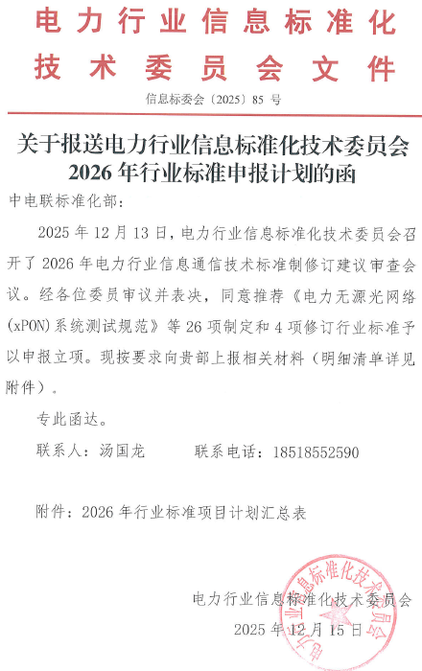
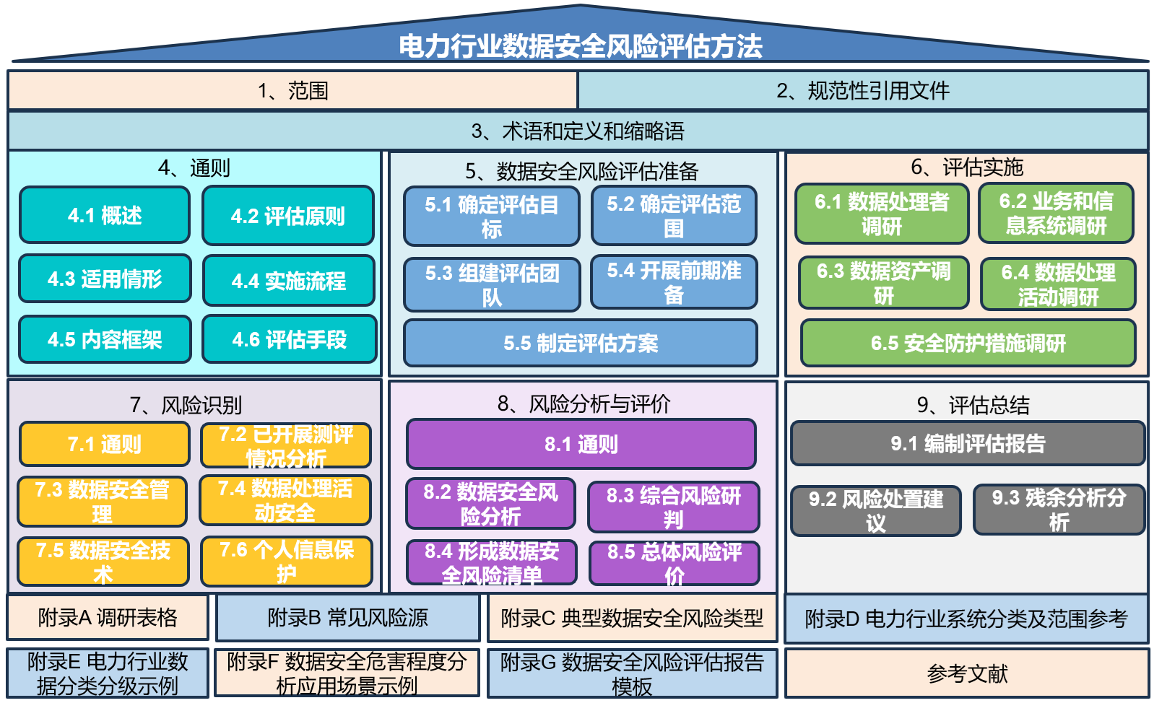
项目中期考核指标完成情况
标准
完成《电力行业数据安全风险评估指南》行业标准初稿，涵盖数据风险评估、评估实施、风险识别、风险分析与评价等方面，已通过电力行业信息标准化技术委员会审议，同意推荐申报立项，预计2027年发布
同意推荐申报立项

Slide 8
汇报提纲
1
指标完成情况
2
近期工作进展
3
下一步工作计划

Slide 9
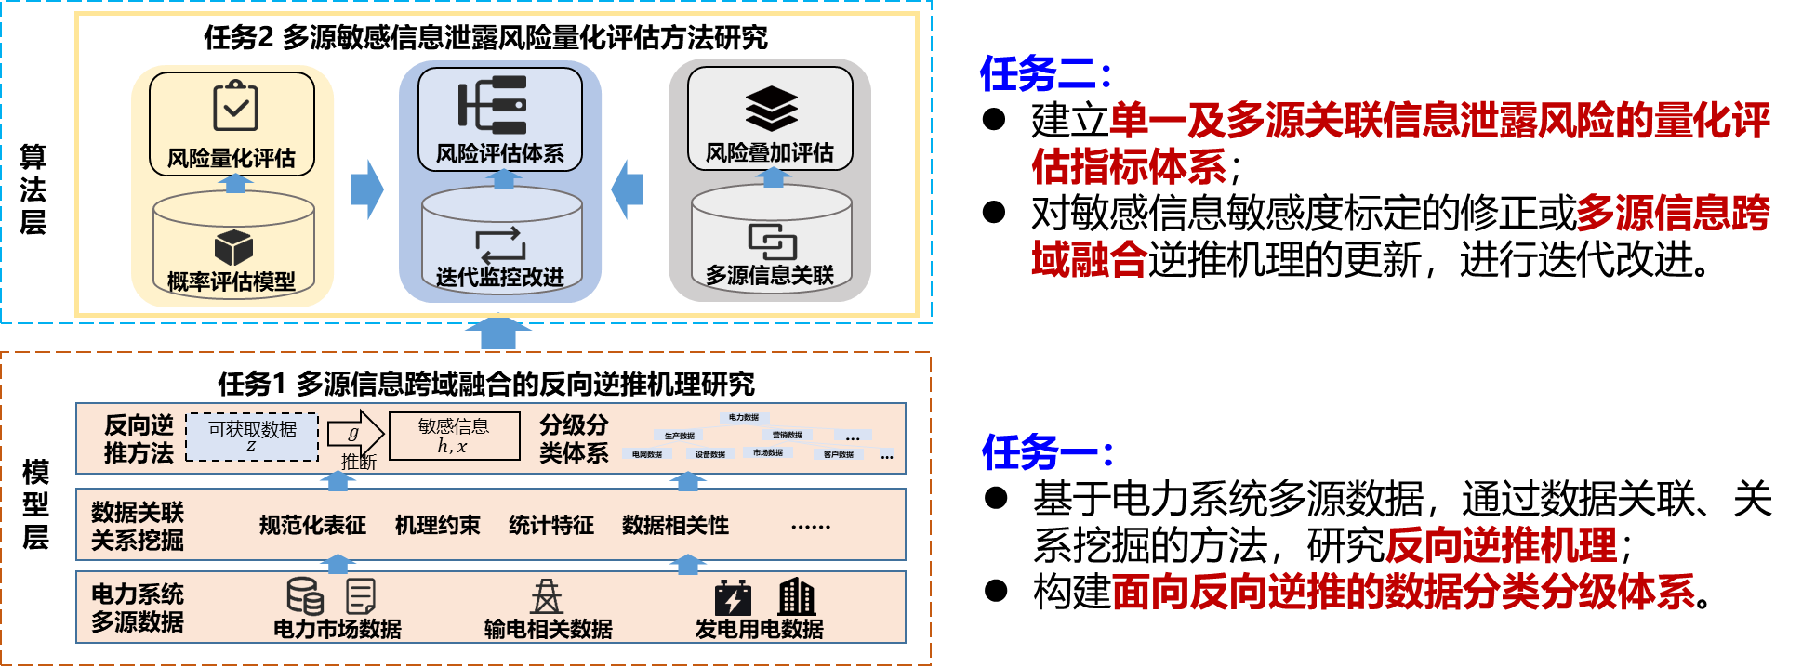
课题一研究内容
聚焦多源信息跨域融合的反向逆推机理，明确敏感信息边界并建立其分级分类体系；同时构建多维度风险评估指标体系，实现单一及多源关联信息泄露风险的量化评估。

Slide 10

目前已完成工作
针对“多源信息跨域融合的反向逆推方法研究”，对电力数据泄露威胁进行建模并归纳反向逆推范式，同时分别提出了基于数据驱动与基于机理驱动的反向逆推方法，构建电网数据分类分级体系，已基本完成任务一研究内容
研究内容4
基于知识增强与数据驱动的电网数据分类分级体系构建
分类分级
文本文件
规则知识
分类依据
动态平衡
风险控制
效果测试
结构化规则抽取
初始分类
数据可用性
敏感特征识别
异构数据
敏感特征
监管合规
安全等级动态更新
研究内容2
基于数据驱动的电网拓扑反向逆推
研究内容3
基于模型驱动的电网线路参数反向逆推
数据来源
数据条件
环评报告
开源地图数据
完整电价
部分拓扑
完整拓扑
数据驱动
机理驱动
大语言模型&GIS解析
电力市场模型&逆向推断
结构化工程信息
设施空间位置
信息融合
典型场景测试
电网拓扑
IEEE标准算例
广东500kV电网系统
支撑
支撑
研究内容1
电力系统数据泄露威胁建模与推断范式归纳
范式归纳
公开数据源
关联模式
跨属性
推断场景
状态估计
推断方法
模型驱动
梳理
跨时间
参数辨识
$$+$$
数据驱动
敏感业务数据
跨空间
盲源分离
数据-模型双驱动

Slide 11
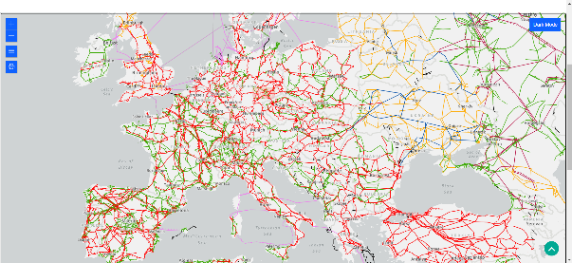
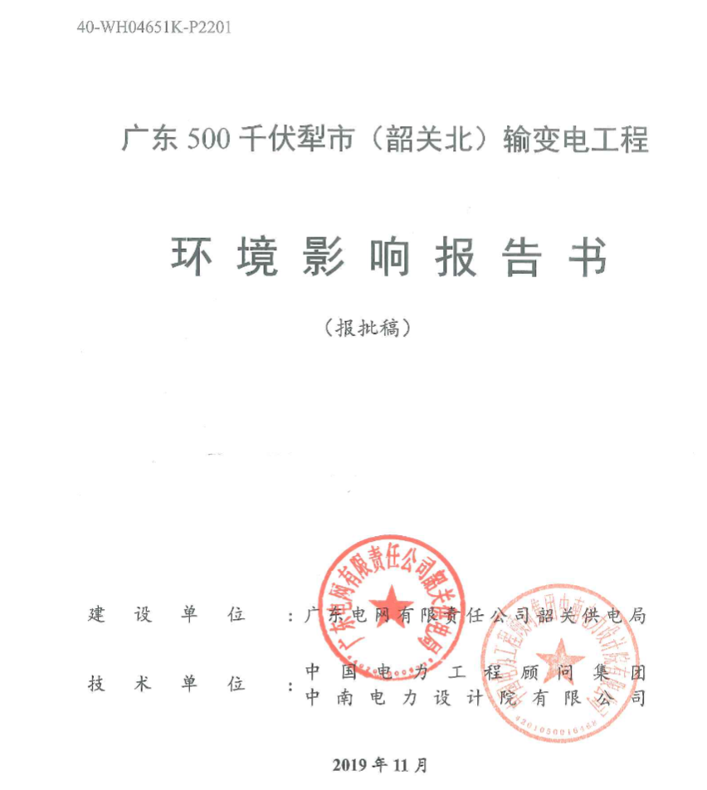
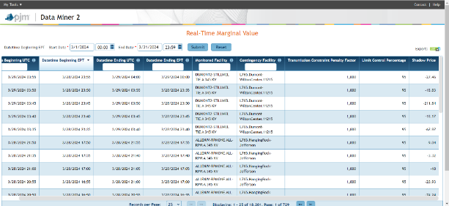
数据对象分析
电网拓扑和线路参数是支撑潮流计算、市场出清及运行分析的关键基础数据，具有较高敏感性，本任务将二者作为主要反向逆推对象。当前，工程文本、公开GIS、节点电价和阻塞信息等数据可通过多种公开渠道获取，并可借助空间关联分析和电力系统机理映射，对电网拓扑和线路参数进行反向推断，因而研究对象选择符合实际数据边界和数据开放目录要求
公开数据与反向逆推目标对应关系
研究任务 | 公开输入 | 敏感输出
拓扑逆推 | 工程文本、公开GIS | 站点、线路及连接关系
线路参数逆推 | 拓扑、电价、阻塞信息 | 线路电抗、导纳矩阵
公开电网拓扑
公开工程文本
公开电价数据

Slide 12





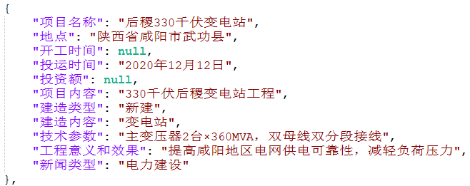



研究内容1：基于数据驱动的电网拓扑反向逆推
研究目标
以电网拓扑、输变电站点信息、输电线路参数等敏感数据为对象，自动抓取并分析相关网站信息和开源数据，分析国内电力系统敏感数据泄露情况
开源数据
爬虫程序
相关信息
新闻网页
环评报告
开源GIS
爬取
整理
输入
推断
解析
敏感信息
结构化数据
大模型

Slide 13


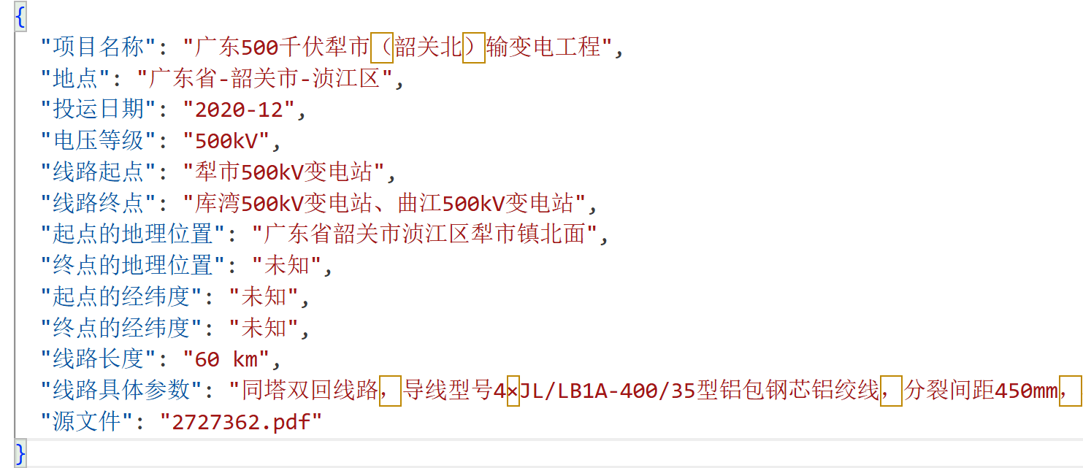
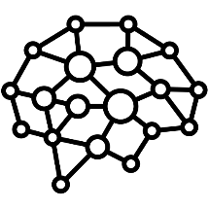


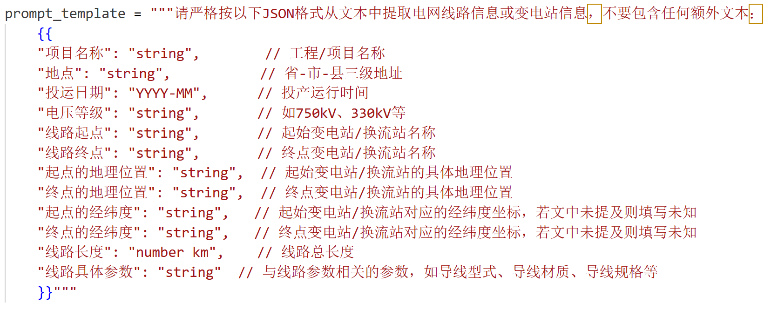


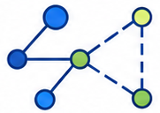
研究内容1：基于数据驱动的电网拓扑反向逆推
研究方法框架
1
2
3
4
多源数据采集
异构数据预处理
多源信息抽取
信息融合与拓扑构建
批量获取环境影响报告和开源地图 .pbf 数据，并分类存储。
完成PDF解析与OCR识别，以及GIS数据解析与提取。
从文本中提取项目关键信息，从GIS中提取电力设施及空间关系。
对结果进行清洗、去重和结构化整合，形成标准化的数据集，支持查询、统计等后续应用
文本类
爬取
生成
输入
抽取
环境影响报告书
（pdf格式）
预处理后的文本
大语言模型
涉电敏感
信息数据集
公开网站
融合
开源地图类
爬取
GIS数据压缩包
（pbf格式）
提取
融合
电力GIS数据
电网拓扑数据

Slide 14
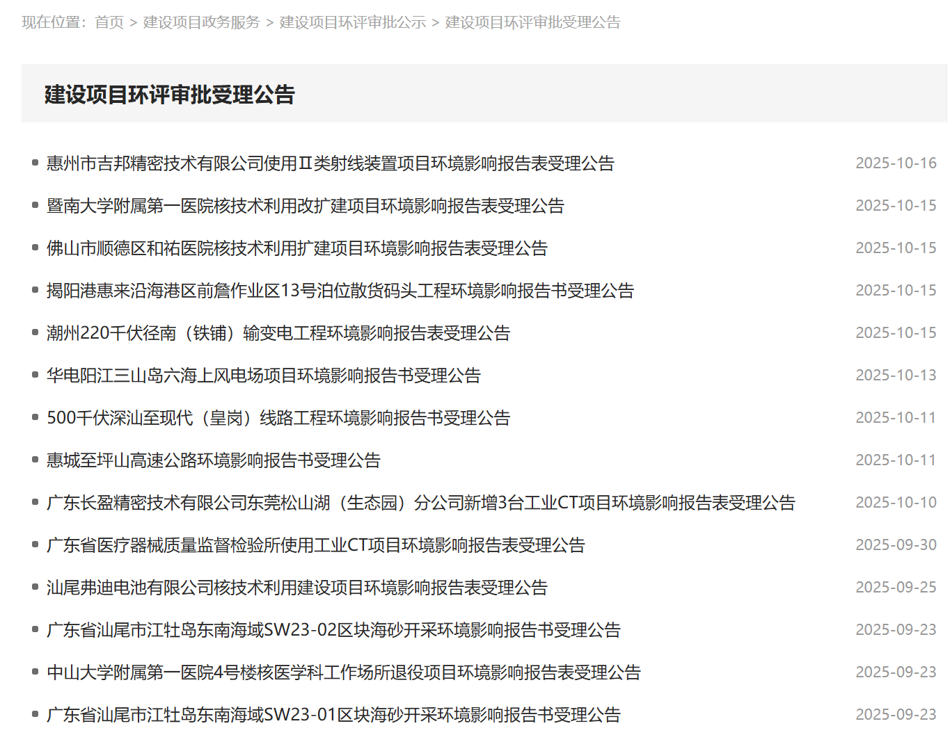
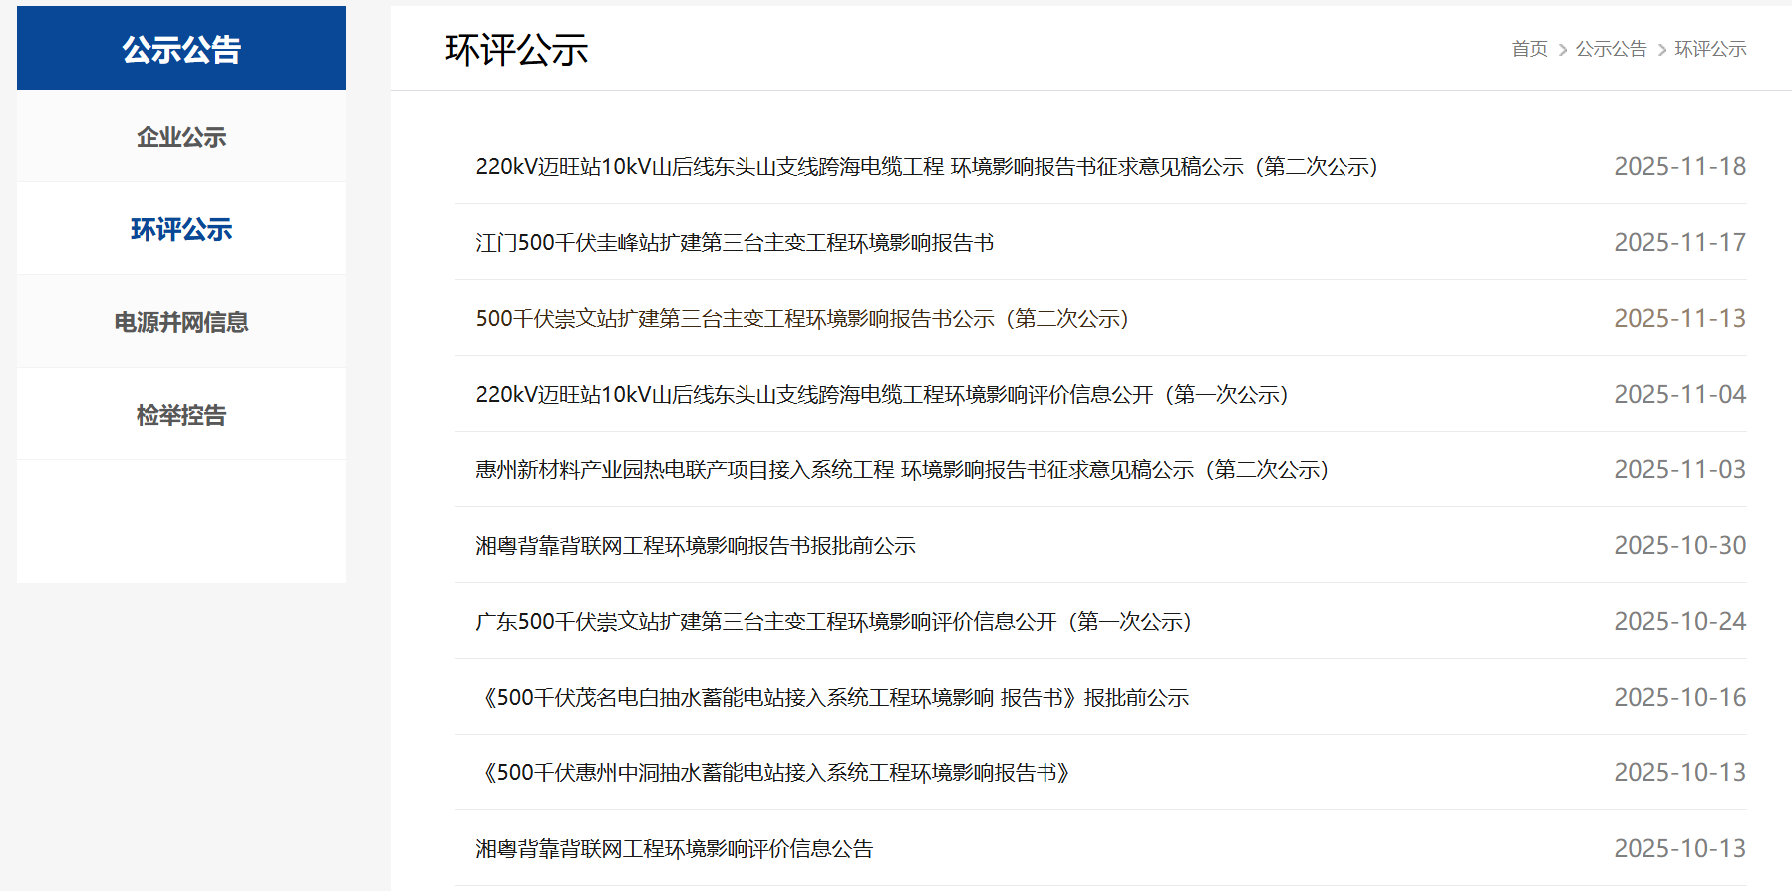
研究内容1：基于数据驱动的电网拓扑反向逆推
文本类：1、环评报告爬取
撰写爬虫脚本，从指定网站自动爬取对应的环评报告文件
数据来源： 广东电网有限责任公司官网、广东省生态环境厅官网
数据详情：近10年，共87份环评报告
广东电网有限责任公司官网
广东省生态环境厅官网

Slide 15
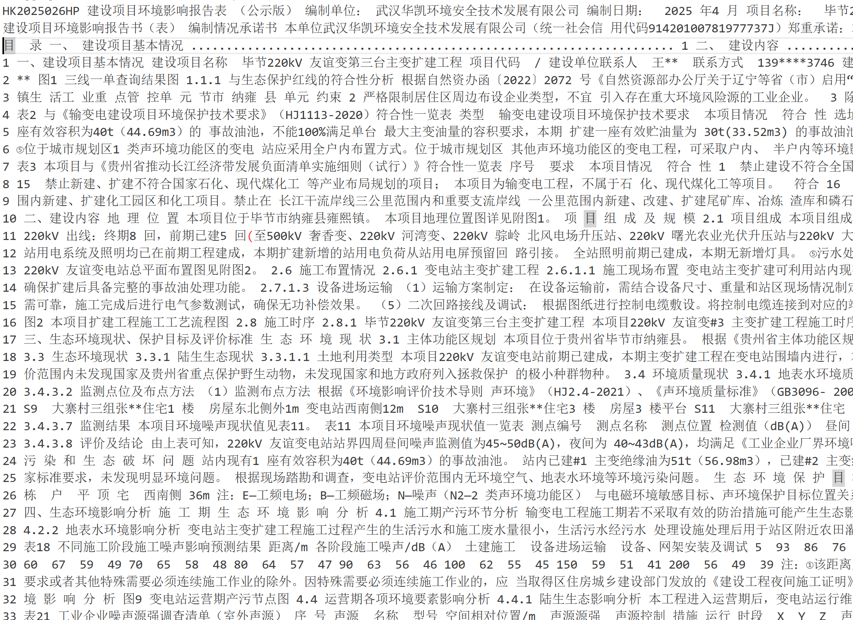

研究内容1：基于数据驱动的电网拓扑反向逆推
文本类：2、PDF预处理
撰写脚本，对pdf文档进行解析，并保存为txt格式
关键词过滤：移除包含“建设项目竣工环境保护验收调查报告”、“页码”、“第 页”、“环境影响报告书”等固定页眉关键词的文本块
截取前60页：由于大模型输入字数限制，每个环评报告仅保留前60页内容（包含工程概况等重要信息）
生成
环境影响报告书（pdf格式）
处理后的文本（txt格式）

Slide 16

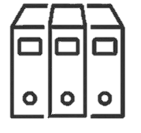
研究内容1：基于数据驱动的电网拓扑反向逆推
文本类：3、大模型信息抽取
借助大语言模型的专业术语理解和上下文语义关联能力，有效提取涉电关键信息
Prompt + RAG技术：以DeepSeek-R1-32B模型为基础，使用bge-m3嵌入模型与检索增强生成技术（RAG），解决大语言模型的知识局限性问题
输入
生成
DeepSeek-R1-32B
大模型提示词
RAG
bge-m3嵌入模型
提取得到关键信息
RAG知识库

Slide 17
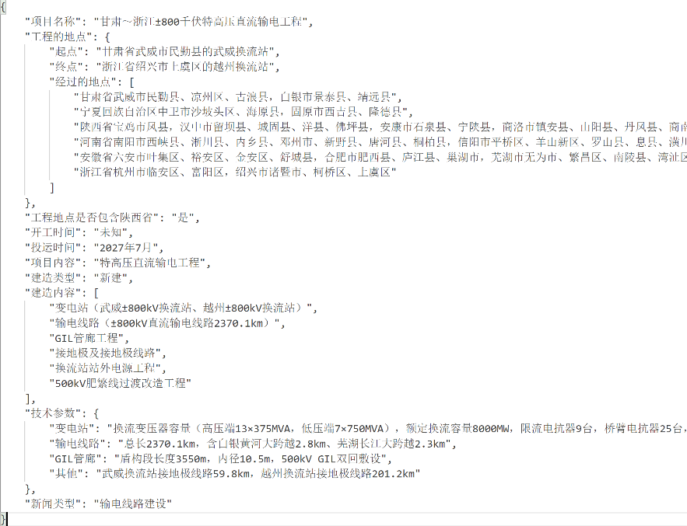
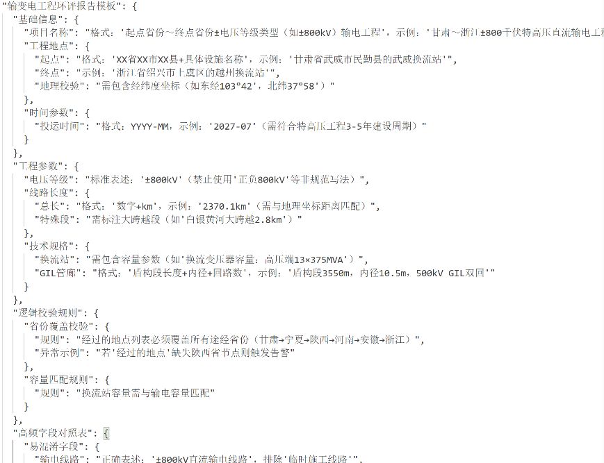
研究内容1：基于数据驱动的电网拓扑反向逆推
文本类：3、大模型信息抽取
RAG知识库中包含两类文本：
优质结构化数据示例文档
环评报告结构化模板，定义标准字段与易混淆字段对照表
结构化数据示例文档
环评报告结构化模板

Slide 18

研究内容1：基于数据驱动的电网拓扑反向逆推
文本类：4、信息整理归档
将生成的多个关键信息整合为一个JSON文件
对于变电站等设施的地理位置采用语言描述的，使用GIS工具和人工校对将其转变为经纬度格式
变电站位置
输入
GIS工具
生成
具体经纬度

Slide 19
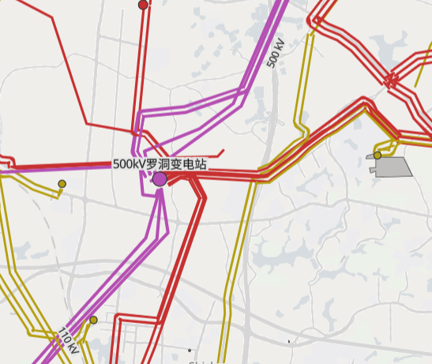
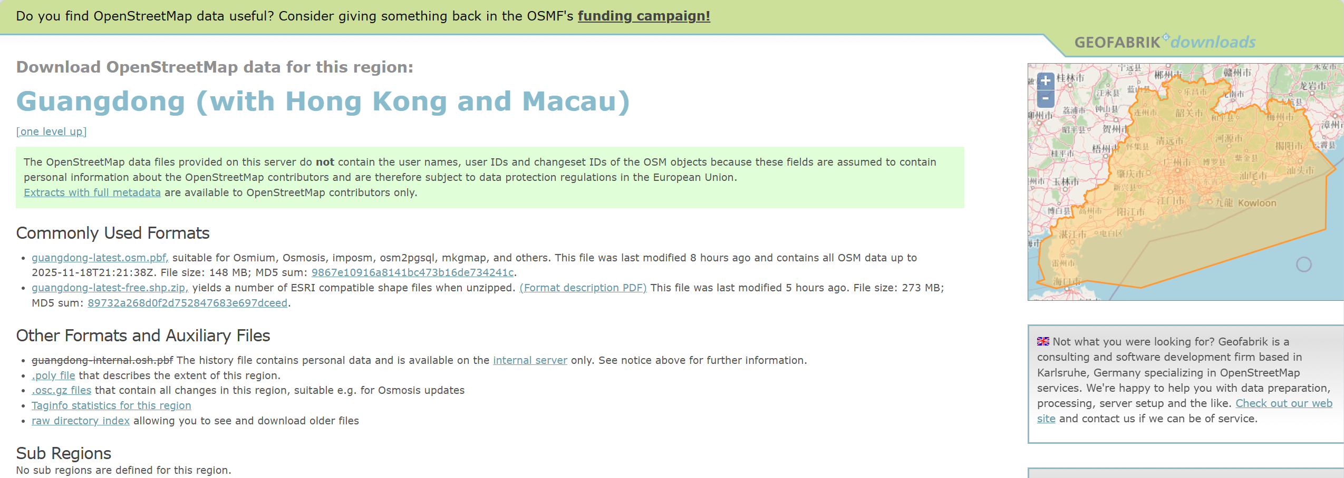
研究内容1：基于数据驱动的电网拓扑反向逆推
开源地图类：1、开源GIS数据获取
开源地理信息平台OpenStreetMap：全球性的众包地理数据库，由社区志愿者贡献和维护，提供了包括道路、建筑、自然要素等基础地理信息，所有数据以开放授权共享，允许自由使用和修改
从Geofabrik获取获取广东省开源地图数据
OpenStreetMap中部分广东电网拓扑
Geofabrik广东省地图下载界面

Slide 20
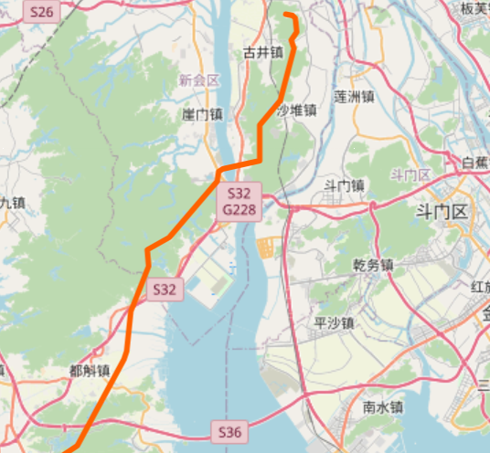
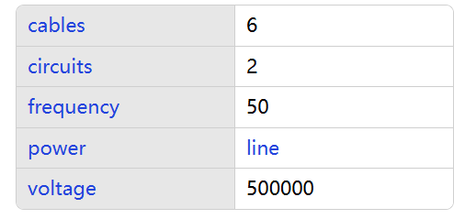
研究内容1：基于数据驱动的电网拓扑反向逆推
开源地图类：2、提取电力GIS数据
通过Python程序完成开源数据文件解析
以从国能粤电台山发电有限公司至广东粤电新会发电有限公司的一条500kV线路为例，OpenStreetMap记录了其线路走向、经纬度、cables、circuits等信息
OpenStreetMap中线路标签
线路走向

Slide 21
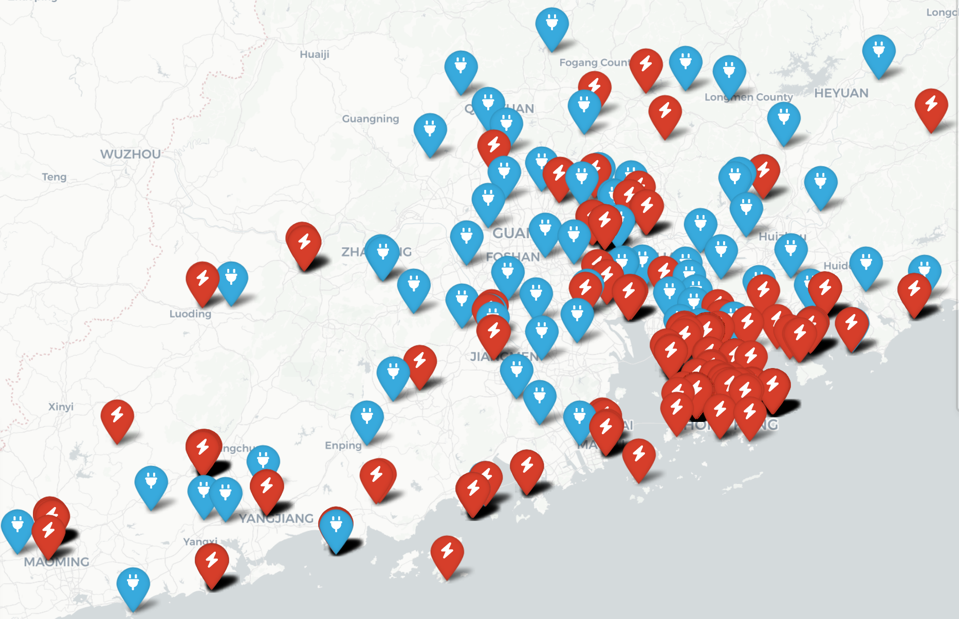
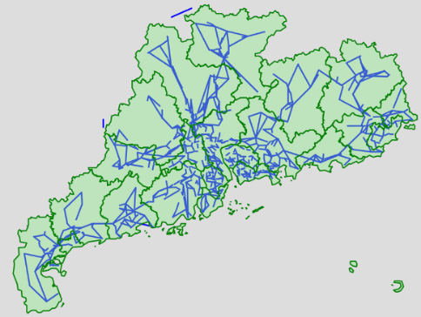
研究内容1：基于数据驱动的电网拓扑反向逆推
信息融合与拓扑构建
将环评报告中的数据进行坐标转换（将文字描述转换为经纬度）
对两类数据进行融合并去重，得到利用公开数据还原出的广东电网变电站与输电线路信息
广东电网变电站/发电设施
220kV广东电网输电线路
融合得到广东电网部分重要变电站信息
融合得到广东电网部分重要输电线路信息
变电站名称 | 电压等级 | 经纬度
韶关北变电站 | 500kV | 24.955, 113.526
博罗变电站 | 500kV | 23.250, 114.181
贤令山变电站 | 500kV | 24.434, 112.636
线路起点 | 线路终点 | 电压等级
24.492, 111.500 | 23.270, 113.043 | 500kV
22.809, 111.756 | 23.339, 111.296 | 500kV
21.856, 111.625 | 22.807, 111.755 | 500kV

Slide 22
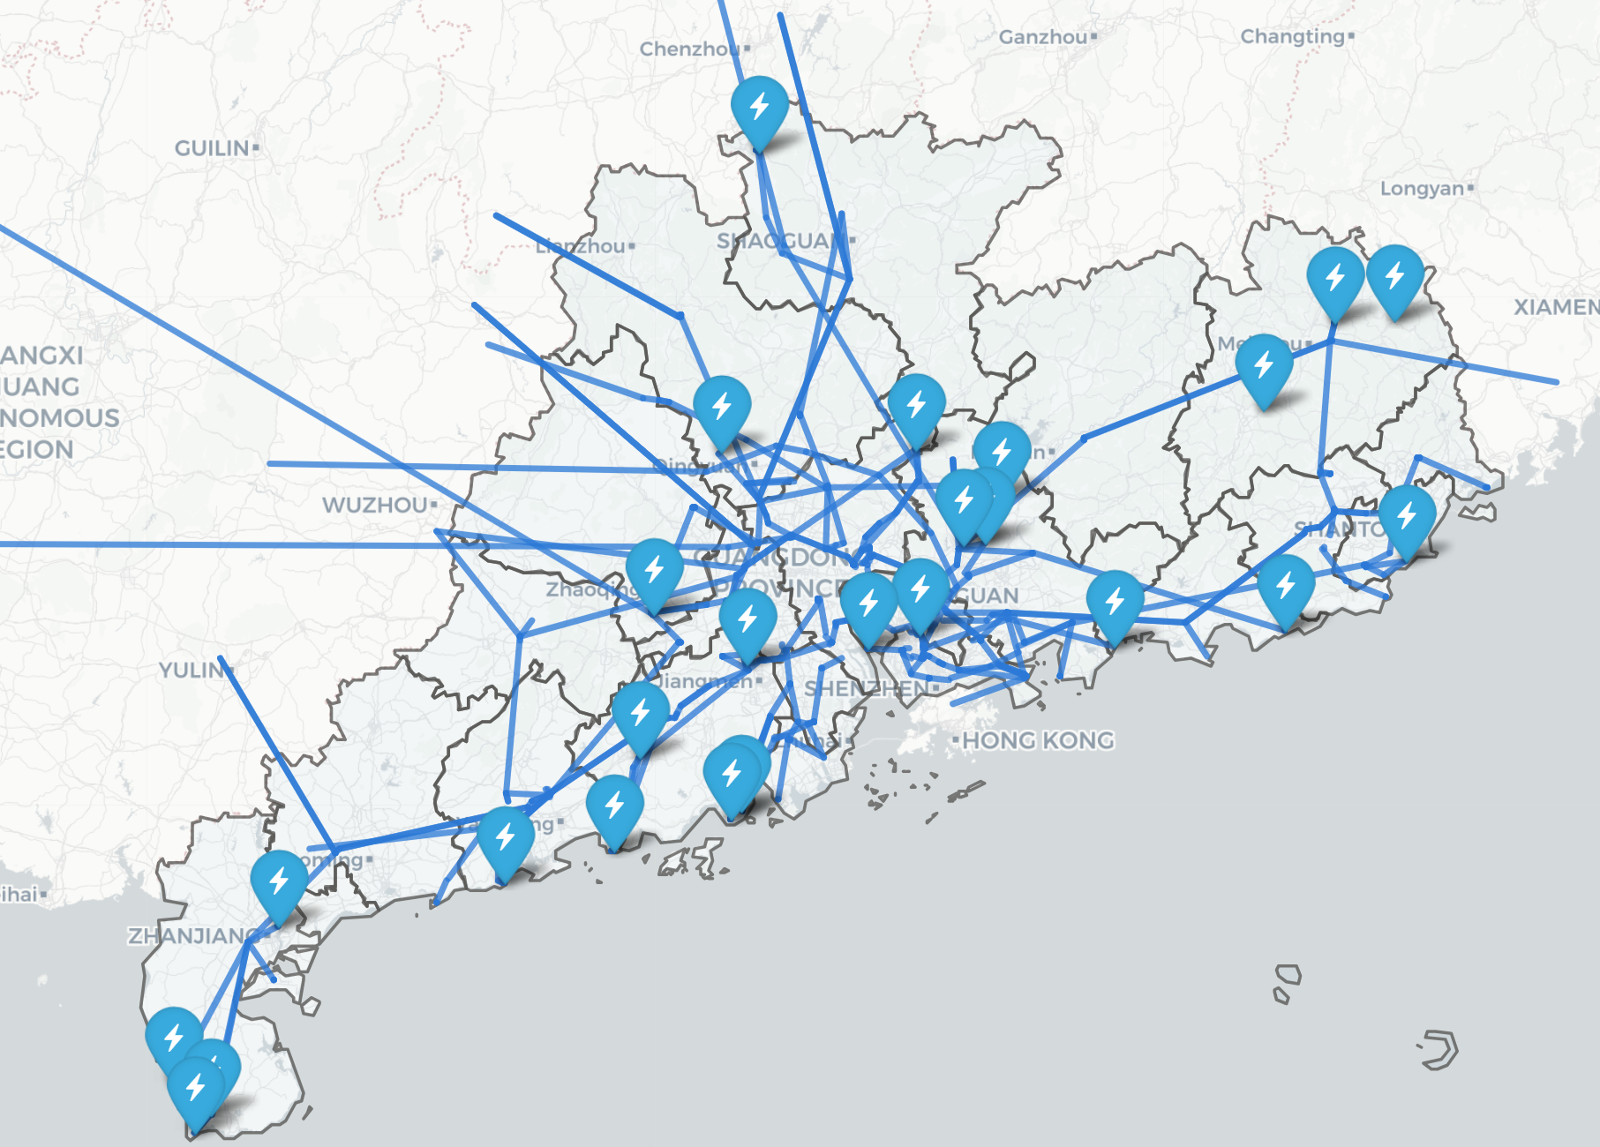
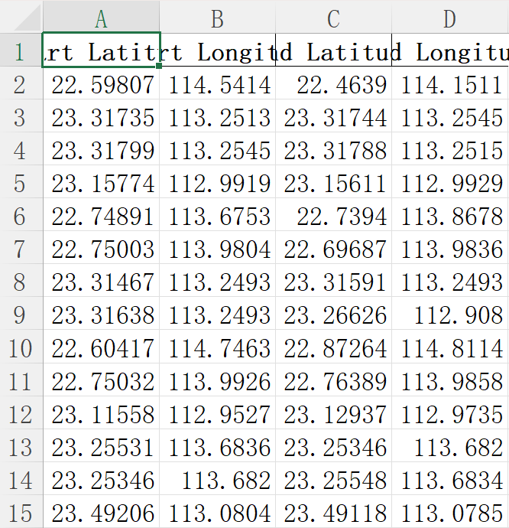
研究内容1：基于数据驱动的电网拓扑反向逆推
基于广东电网变电站与输电线路信息融合，生成广东电网拓扑结构化字段
推断结果覆盖设施对象、连接关系和空间坐标
还原出的广东省电网重要设施信息
还原的设施 | 数量 | 包含的重要参数
变电站 | 109 | 经纬度、电压等级
输电线路 | 875 | 起点经纬度、终点经纬度、电压等级
电网拓扑数据字段清单
广东电网电网拓扑
数据对象 | 对象标识／拓扑关系 | 电压属性 | 空间坐标
变电站 | 变电站名称 | 电压等级 | 经度、纬度
输电线路 | 线路起点 线路终点 | 电压等级 | 起点经度、纬度 终点经度、纬度
部分线路经纬度坐标

Slide 23
研究内容2：基于模型驱动的电网线路参数反向逆推
研究方法框架
正演问题：电力市场中利用电网核心参数计算节点边际电价
反演问题：根据节点边际电价推断电网核心参数
1
1
导纳推断模型
直流潮流模型
建立利用电价、拓扑反向逆推导纳的推断模型
根据线路参数与电网拓扑，计算得到功率传输分布因子矩阵
2
最小逆推数据集
分析能够推断出导纳的最小所需电价数据集
2
电力市场模型
根据发电机出力限制、报价、负荷等计算得到节点边际电价与线路影子价格
3
最短推断路径
分析如何用最快的方式找到最小逆推数据集

Slide 24


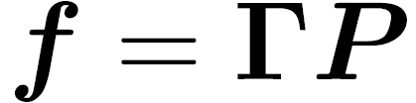

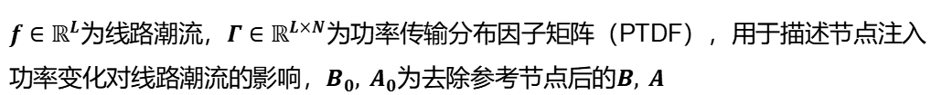
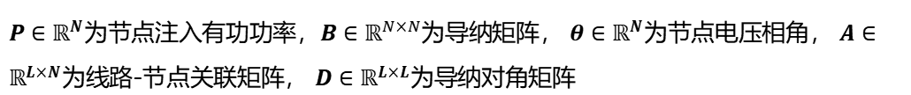
研究内容2：基于模型驱动的电网线路参数反向逆推
正向计算过程：1、直流潮流模型
假设电力系统有$N$个总线和$L$条线路，直流潮流公式为
$P∈ℝ^{N}$为节点注入有功功率，$B∈ℝ^{N×N}$为导纳矩阵， $θ∈ℝ^{N}$为节点电压相角， $A∈ℝ^{L×N}$为线路-节点关联矩阵， $D∈ℝ^{L×L}$为导纳对角矩阵
$f∈ℝ^{L}$为线路潮流，$Γ∈ℝ^{L×N}$为功率传输分布因子矩阵（PTDF），用于描述节点注入功率变化对线路潮流的影响，$B_{0}, A_{0}$为去除参考节点后的$B, A$

Slide 25
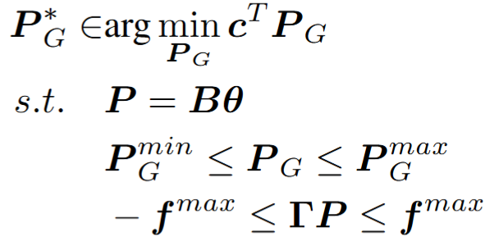
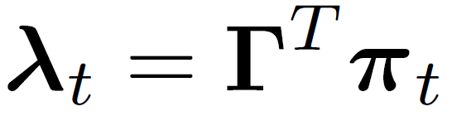
研究内容2：基于模型驱动的电网线路参数反向逆推
正向计算过程：2、安全约束经济调度电价计算模型
目前国外大部分以及广东电力市场采用直流最优潮流模型计算节点电价
(a)
(b)
(c)
(d)
最优发电机出力$P_{G}^{∗}$通过式$（a）$最小化发电成本计算得到，约束条件$\left(b\right)$为功率平衡约束，$\left(c\right)$为发电机出力约束，$\left(d\right)$为线路潮流约束
节点边际电价由电能价格、网损价格、阻塞价格三部分组成
阻塞价格
其中， 为$t$时刻的阻塞价格分量， 为$t$时刻的线路影子价格

Slide 26









研究内容2：基于模型驱动的电网线路参数反向逆推
反向逆推过程：1、导纳推断模型
正向计算
逆向推断
$$B=A^{T}DA$$
$$A^{T}DAλ_{t}=Bλ_{t}=BΓ^{T}π_{t}=A^{T}Dπ_{t}$$
$$ΓB=DA$$
$$A^{T}D(Aλ_{t}−π_{t})=0$$
$$λ_{t}=Γ^{T}π_{t}$$
$$A^{T}diag\left(Aλ_{t}−π_{t}\right)X=0$$
令系数矩阵
$$E_{t}=A^{T}diag\left(Aλ_{t}−π_{t}\right)$$
$$EX=\left[\begin{matrix}E_{1} \\ ⋯ \\ E_{T}\end{matrix}\right]X=0$$
$\text{将}T$时刻的$E_{t}$ 拼接可得
使用最小二乘法与Tikhonov正则化求解
$$\begin{aligned}\min_{\hat{X}}{∥E\hat{X}∥_{2}^{2} +μ{\left\|\hat{X}\right\|}_{2}^{2} }\end{aligned}$$

Slide 27
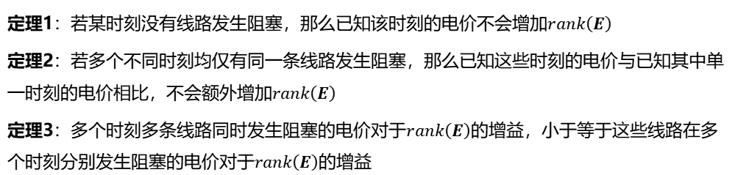

研究内容2：基于模型驱动的电网线路参数反向逆推
反向逆推过程：2、最小逆推数据集
$$EX=\left[\begin{matrix}E_{1} \\ ⋯ \\ E_{T}\end{matrix}\right]X=0$$
时刻$T$越多，数据量越大，方程数越多
然而推断准确率由$rank（E）$决定，不是所有数据都能增加$rank（E）$
定理1：若某时刻没有线路发生阻塞，那么已知该时刻的电价不会增加$rank（E）$
定理2：若多个不同时刻均仅有同一条线路发生阻塞，那么已知这些时刻的电价与已知其中单一时刻的电价相比，不会额外增加$rank（E）$
定理3：多个时刻多条线路同时发生阻塞的电价对于$rank（E）$的增益，小于等于这些线路在多个时刻分别发生阻塞的电价对于$rank（E）$的增益
多条线路在多个时刻同时阻塞
单条线路在单个时刻分别阻塞
简化
无限
有限

Slide 28
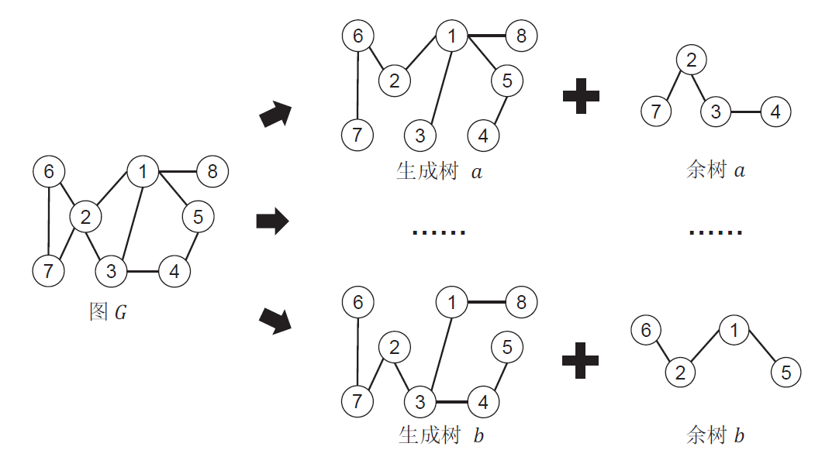
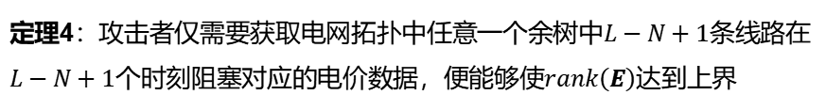

研究内容2：基于模型驱动的电网线路参数反向逆推
反向逆推过程：2、最小逆推数据集
生成树的补图称为余树
余树的线路数为$L−N+1$
定理4：攻击者仅需要获取电网拓扑中任意一个余树中$L−N+1$条线路在$L−N+1$个时刻阻塞对应的电价数据，便能够使$rank（E）$达到上界

Slide 29
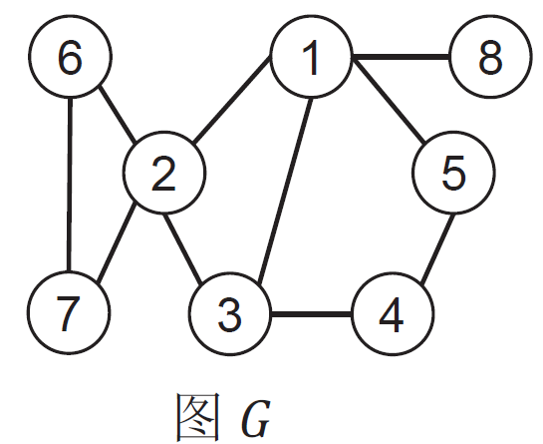

研究内容2：基于模型驱动的电网线路参数反向逆推
反向逆推过程：3、最短推断路径
推断能力上界与电网拓扑$G$相关
$G_{n}$是拓扑中割边和不属于割边的割点的集合，定义$G−G_{n}$为$G^{′}$，$G^{′}$的连通分量个数为$n(G^{′})$ ，$G^{′}$的单点连通分量个数为$n_{v}(G^{′})$
在右图的8节点系统中， $G_{n}=\{1−8, 2\}$，$n\left(G^{′}\right)=3，n_{v}\left(G^{′}\right)=1$
定理5：$rank（E）$的最大值为$L−L_{e}−n\left(G^{′}\right)$+ $n_{v}\left(G^{′}\right)$，其中$L_{e}$是$G$中割边的数量
在8节点系统中， $rank（E）$的最大值为10-1-3+1=7
此时割边电抗无法推断，但连通分量中的线路电抗能够准确推断

Slide 30
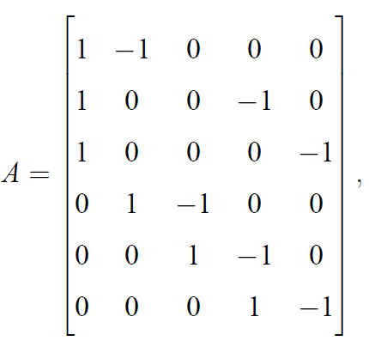
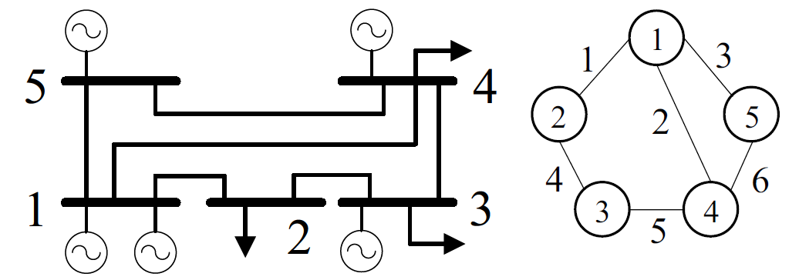
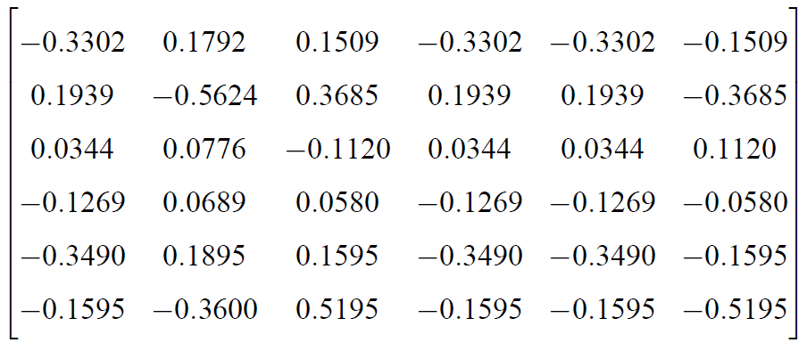
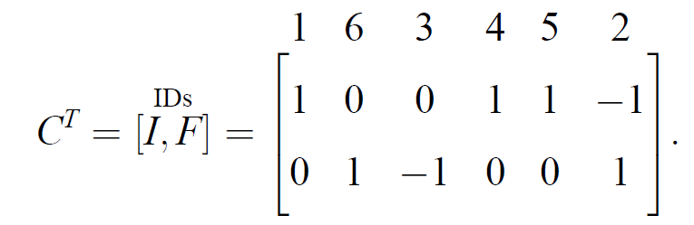
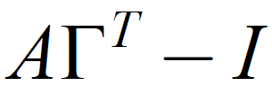

研究内容2：基于模型驱动的电网线路参数反向逆推
反向逆推过程：3、最短推断路径
仅需要线路1与线路6阻塞时的电价与影子价格被公开，就能够计算出 的完整形式，达到最大推断能力

Slide 31
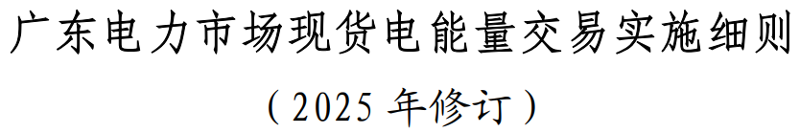
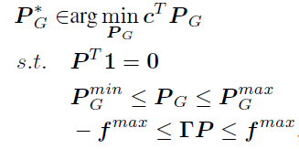
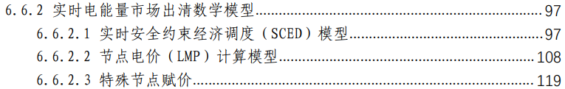
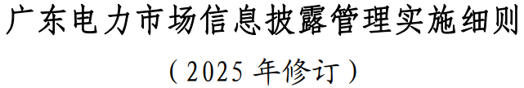
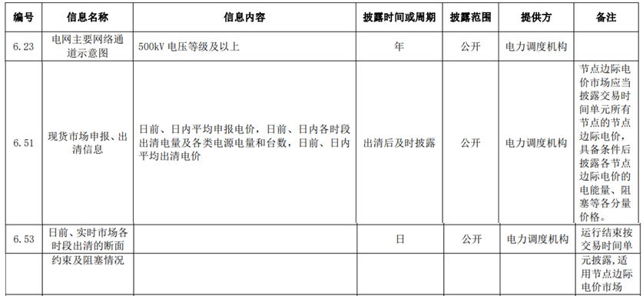
研究内容2：基于模型驱动的电网线路参数反向逆推
仿真结果
由于广东电网真实运行数据暂时难以获取，但其电价形成机制与基于SCED的LMP模型基本一致，因此选用IEEE标准系统开展反向逆推方法的仿真验证
广东电力市场
反向逆推方法假设
目前广东实时电力市场采用基于SCED的LMP模型
基于SCED的LMP模型
成本最低
电价计算模型相同
功率平衡
发电约束
输电约束
信息披露规则要求披露电网拓扑、节点边际电价、阻塞情况等信息
反向逆推框架
逆推所需数据满足
逆推所需数据

Slide 32
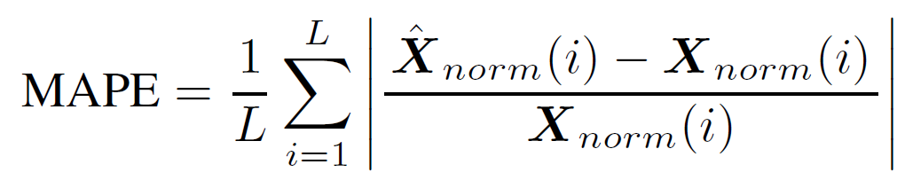
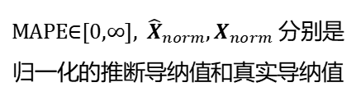
研究内容2：基于模型驱动的电网线路参数反向逆推
IEEE算例仿真结果
实验2
潮流计算验证
拓扑数据
实验1
线路电抗/
导纳矩阵
电价数据
实验3
实时电价计算
实验1：实验中电网数据采用IEEE 30 bus系统。根据节点边际电价、拓扑、阻塞信息推断电网线路参数，分析41条线路参数的平均误差
真实导纳矩阵
推断导纳矩阵
MAPE∈[0,$∞$], ${\hat{X}}_{norm},X_{norm}$分别是归一化的推断导纳值和真实导纳值
实验结果：导纳矩阵的平均MAPE为8%

Slide 33


研究内容2：基于模型驱动的电网线路参数反向逆推
IEEE算例仿真结果
实验2
潮流计算验证
拓扑数据
实验1
线路电抗/
导纳矩阵
电价数据
实验3
实时电价计算
实验2：根据推断得到的导纳矩阵计算线路潮流，比较与真实潮流的平均误差
实验3：进行电价出清的计算，比较与真实电价之间的平均误差
潮流平均MAPE为13.57%
电价平均MAPE低于1%

Slide 34



研究内容3：电网数据分类分级体系构建
构建电网数据分类分级体系：沿业务流和数据流归纳信息类型，依据影响对象、影响范围和影响程度完成分类分级；融合规则知识与数据特征生成初始等级；结合推断风险和运行环境变化动态调整等级
1 面向业务流与数据流的电力敏感信息分级分类体系构建
研究按照“业务流归类—数据流归纳—分级分类判定”的顺序，梳理电力信息的产生场景、流转环节和数据形态，并从影响对象、影响范围和影响程度三个维度建立统一的分类分级依据。
2 基于大语言模型与频繁模式挖掘的初步分级标定
研究围绕初始等级生成问题，构建“规则抽取—特征压缩—频繁模式挖掘—结果映射”的初步分级标定方法，使初步分级结果既保留制度规则依据，又反映数据对象在实际业务中的联合敏感性
3 基于强化学习的数据安全等级动态更新模型
研究将数据安全等级更新问题建模为一个序列决策问题，引入强化学习方法，在风险控制、数据可用性与监管合规之间寻求动态平衡。采用增强型组相对策略优化算法构建动态更新模型，以提高决策过程的稳定性和鲁棒性。

Slide 35

研究内容3：电网数据分类分级体系构建
3.1、电力敏感信息分级分类体系构建方法
按业务流角度对电力信息进行归类，建立电力信息与业务场景、业务环节及责任主体之间的对应关系。
按数据流角度梳理电力信息的流转过程，并通过字段规范、模式解析和信息抽取形成统一的信息资产目录。
从影响对象、影响范围、影响程度三个维度判定敏感性，形成核心数据、重要数据和一般数据分级结果。
面向业务流归类
面向数据流归纳并进行结构化处理
分类分级体系构建

Slide 36


研究内容3：电网数据分类分级体系构建
3.2、初步等级标定方法
通过大语言模型与频繁模式挖掘解析法规标准、行业规则等，构建结构化分类分级规则库。
将数据名称、字段描述、元数据与规则库进行语义匹配，识别数据类别、敏感属性和影响范围。
结合自编码器特征压缩与频繁模式挖掘，提取高频敏感字段组合，并映射为初始安全等级。
文本规则提取
敏感字段组合识别
初始安全等级映射
对象 | 原始得分 | 归一化得分 | 初始等级
线路1 | 4.000 | 0.649 | 三级
线路2 | 4.167 | 0.676 | 三级
线路3 | 0.000 | 0.000 | 一级
线路4 | 6.167 | 1.000 | 四级
线路5 | 6.167 | 1.000 | 四级
线路6 | 0.667 | 0.108 | 二级
利用大语言模型结合检索增强生成技术，从法规标准、工程文档和业务说明等非结构化文本中抽取结构化分级规则
基于 FP-Growth 算法挖掘高频敏感字段组合，识别多字段共现带来的联合敏感性
将规则知识、字段组合模式和对象覆盖关系映射为数据对象的初始安全等级

Slide 37

研究内容3：电网数据分类分级体系构建
3.3、数据安全等级更新方法
对候选变量与敏感目标计算多类相关性指标，量化数据间关联关系。
对量化指标进行筛选，当任一指标超过关联强度的阈值时，将该变量保留为候选推断变量。
构建有向加权关联图，对高风险路径进行推断验证；若低等级数据可稳定还原高敏感信息，则上调安全等级并记录更新依据。
数据关联量化
多度量筛选
数据安全等级更新
已知量\推断量 | 节点负荷 | 节点电价 | 线路潮流 | 节点相角
节点负荷 | 1 | 0.60 | 0.56 | 0.32
节点电价 | 0.30 | 1 | 0.35 | 0.25
线路潮流 | 0.55 | 0.70 | 1 | 0.40
节点相角 | 0.31 | 0.50 | 0.38 | 1
数据名称 | 初始等级
节点负荷 | 二级
节点电价 | 一级
线路潮流 | 三级
节点相角 | 三级
数据名称 | 更新等级
节点负荷 | 二级
节点电价 | 二级
线路潮流 | 三级
节点相角 | 三级
针对数据对象，计算相关性指标实现数据间关联的量化
融合 Pearson、Spearman 和 MIC，识别线性、单调及非线性数据关联
以关联关系为参考，将可稳定还原高敏感信息的低等级数据上调安全等级

Slide 38
汇报提纲
1
指标完成情况
2
近期工作进展
3
下一步工作计划

Slide 39
下一步工作计划
1、推进中期考核前交付指标落实
按要求完成论文、专利等11月中期考核指标任务
2、持续推进任务1中数据分类分级、任务2中数据泄露风险评估等研究工作
在分类分级方面，基于项目研究成果，分析《南方电网公司数据开放目录（第二批）》中可能公开但存在推断威胁的数据项。在风险评估方面，识别哪些数据泄露后可能被用于推断敏感信息，并评估其对电网安全运行和精准攻击支撑等方面的潜在影响
3、验证数据协调获取
梳理项目所需数据清单及用途，主动与相关单位对接，提出数据申请需求，推动电网拓扑、线路参数、节点电价、线路阻塞及运行量测等数据的协调提供，为研究验证工作提供支撑

Slide 40
谢谢大家

